Slide 1
TRƯỜNG TIỂU HỌC PHÚC LỢI
CHÀO MỪNG CÁC CON ĐẾN TIẾT HỌC
MÔN TOÁN 1

Slide 2
KHỞI ĐỘNG

Slide 3


VƯỢT CHƯỚNG NGẠI VẬT

Slide 4






Slide 5



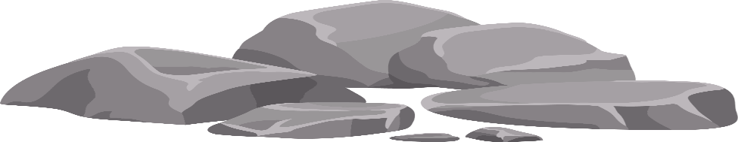

4 ? 4
A. <
B. =
C. >

Slide 6



7 ? 8
A. =
B. >
C. <

Slide 7


3 ? 2
A. <
B. >
C. =

Slide 8
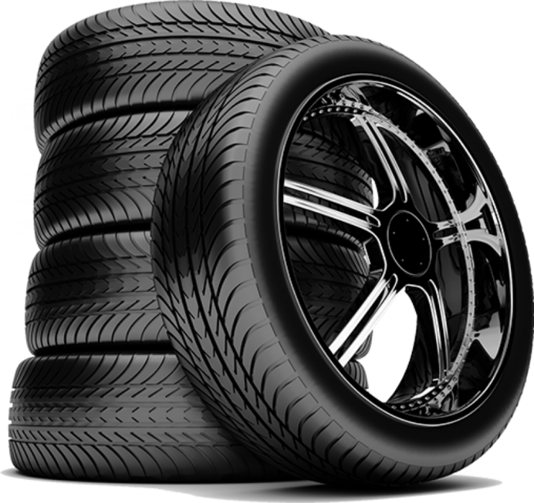

5 ? 5
A. =
B. <
C. >

Slide 9


4 ? 6
A. >
B. =
C. <

Slide 10


SO SÁNH SỐ
TIẾT 4

Slide 12


Slide 13

1
>, <, = ?
5
?
5
3
?
5
=
<
1
?
0
4
?
2
>
>

Slide 14
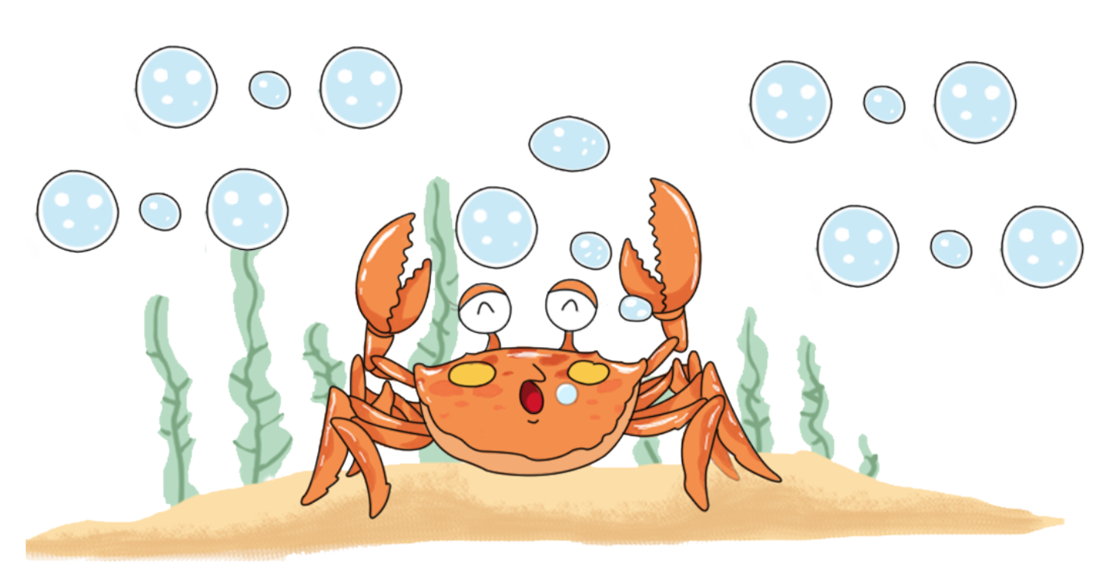
2
Số
?
10
9
?
>
4
4
=
?
0
1
?
<
2
2
=
?

Slide 15



3
Tàu nào chở nhiều thùng hàng nhất?
5
6
4

Slide 16
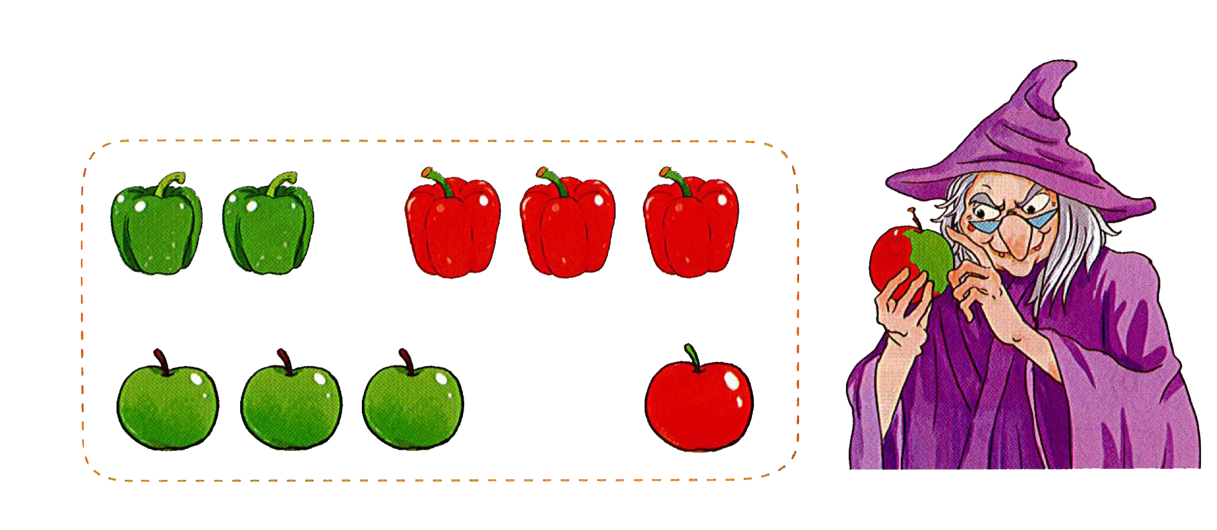
4
Số
?
a) Có quả màu đỏ và quả màu xanh:
?
?
?
<
?
b) Có ớt và quả táo:
?
?
?
>
?

Slide 17
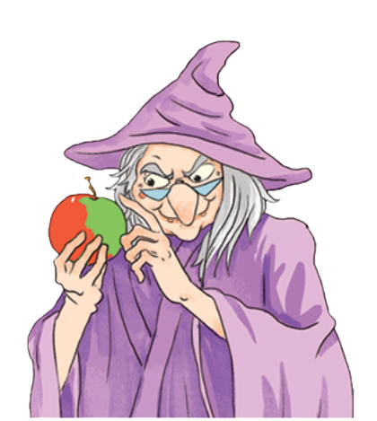




4
Số
?
4
5
?
?
a) Có quả màu đỏ và quả màu xanh:
4
<
?
5
?

Slide 18
4
Số
?
b) Có quả ớt và quả táo:
5
4
?
?
5
>
?
4
?

Slide 19
4
Số
?
a) Có quả màu đỏ và quả màu xanh:
?
?
5
?
4
4
5
<
?
b) Có ớt và quả táo:
?
4
5
?
>
?
?
4
5

Slide 20


